Slide 1
Capacités thermiques : description, interprétations microscopiques.
AGREGATION 2019

Slide 2
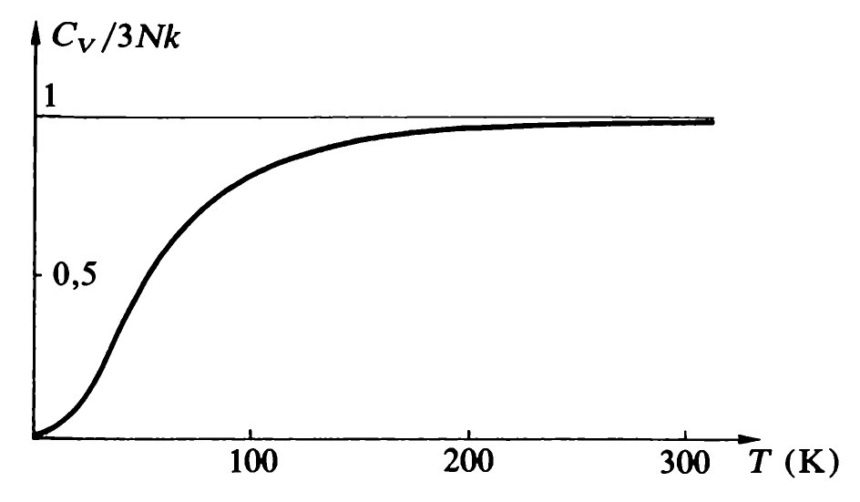
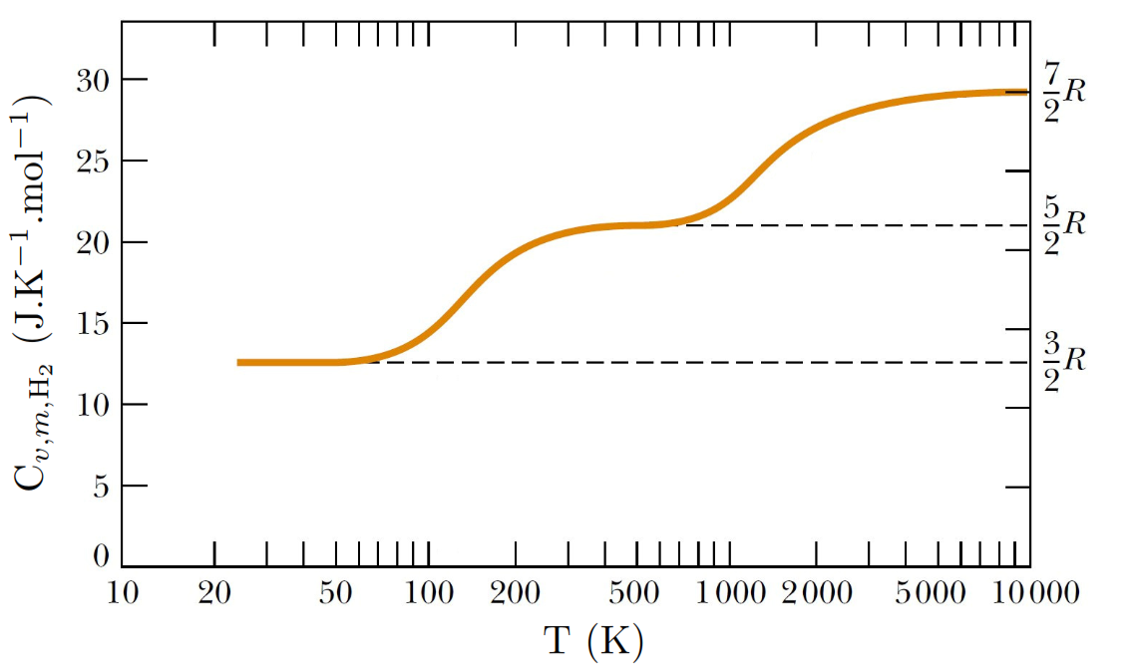
Capacités thermiques
Capacité thermique de l’argent
Source : Physique statistique, Diu et al.
Capacité thermique du dihydrogène
Source : Cours de physique, Y. Alméras

Slide 3
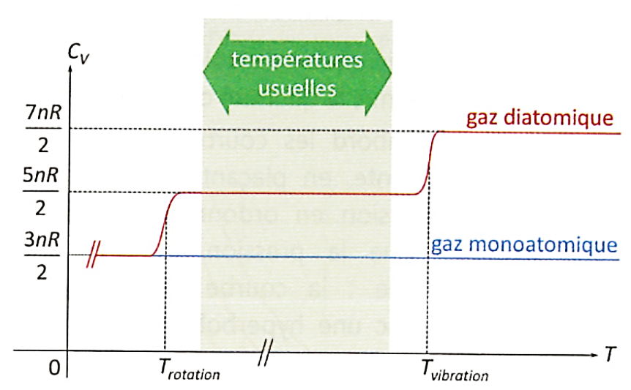
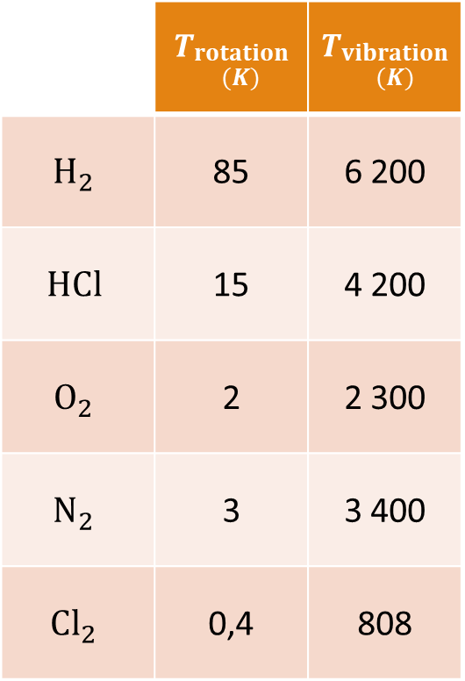
Gaz parfait polyatomique
 | $$T_{\begin{aligned}rotation \\ (K)\end{aligned}}$$ | $$T_{\begin{aligned}vibration \\ (K)\end{aligned}}$$
$$H_{2}$$ | 85 | 6 200
$$HCl$$ | 15 | 4 200
$$O_{2}$$ | 2 | 2 300
$$N_{2}$$ | 3 | 3 400
$$Cl_{2}$$ | 0,4 | 808
J. Majou and S. Komilikis. Supermanuel de Physique. Tout-en-un MPSI/PCSI/PTSI. Bréal, 2013

Slide 4
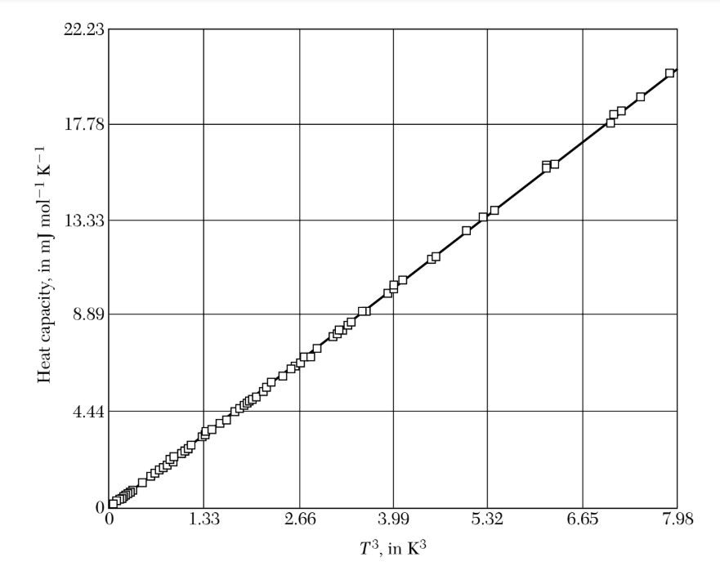
Capacité thermique de l’argon solide
Solid State Physics, C. Kittel

Slide 5
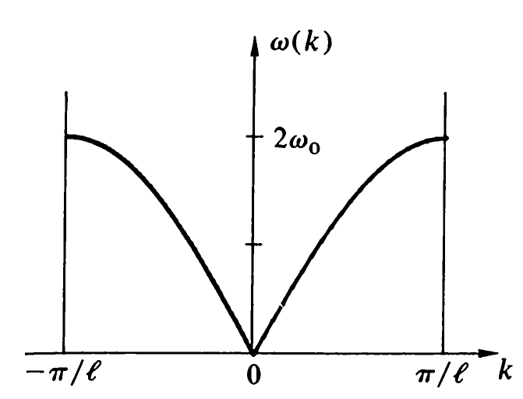
Modèle de Debye
Relation de dispersion pour un cristal à une dimension
Source : Physique statistique, Diu et al.

Slide 6
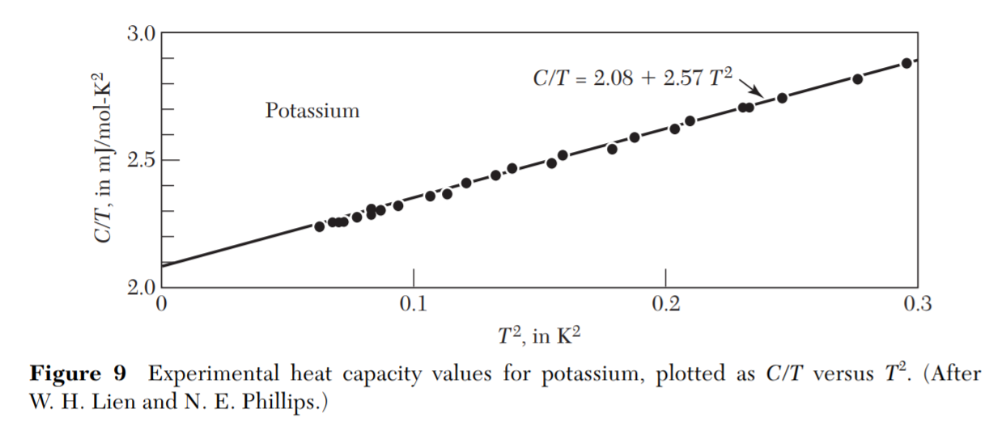
Capacité thermique des métaux

